Slide 1
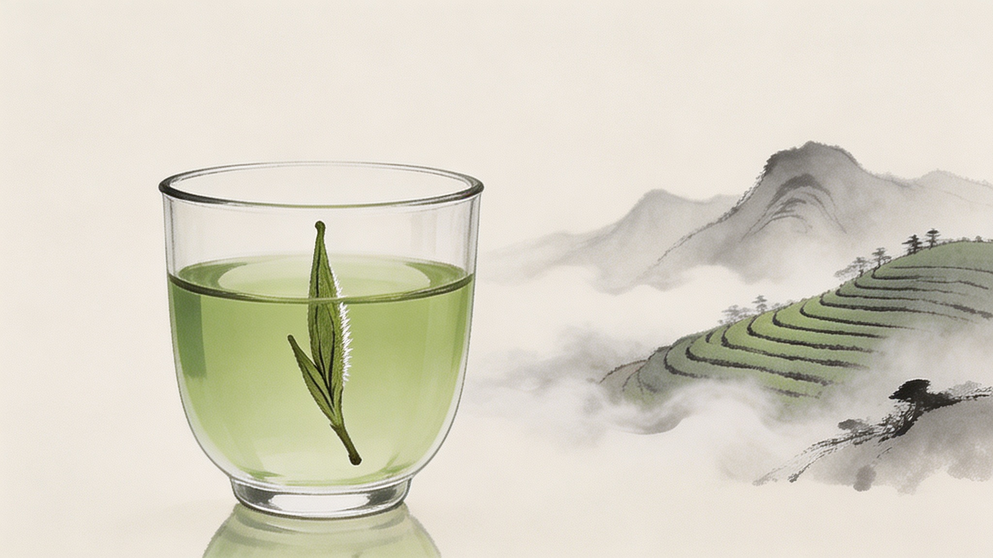
信阳毛尖制作技艺
一片茶叶的匠心之旅
武汉市城铁技工学校 余鑫月
国家级非物质文化遗产 ｜ 细秀如眉 · 白毫显露 · 汤色嫩绿 · 香气高爽
Notes:
大家好，欢迎来到今天的课程。信阳毛尖，作为中国十大名茶之一，它的魅力不仅在于卓越的品质，更在于背后蕴含的千年文化与精湛的手工技艺。今天，我们将一同踏上一场从鲜叶到干茶的匠心之旅，深度解析信阳毛尖的制作工艺，感受这项国家级非物质文化遗产的深厚底蕴。

Slide 2

课程目录
01
千年茶韵 · 溯源
探寻信阳毛尖的历史文化渊源，追溯从唐代茶事兴起至清代贡茶的辉煌脉络，感受茶乡深厚的文化积淀与人文底蕴。
04
五感品鉴 · 赏味
调动视觉、嗅觉、味觉、触觉与听觉，从形、色、香、味、韵五个维度，沉浸式领略信阳毛尖的清雅之美。
02
七步成茶 · 观艺
全景解析信阳毛尖的传统制作工艺流程，从鲜叶采摘到成茶封装，一窥绿叶化作香茗的完整蜕变与匠心独运。
05
匠心传承 · 悟心
聆听非遗传承人的故事，感悟制茶匠人对技艺的坚守与传承，体会一片茶叶从自然之物到文化精神的升华。
03
步骤详解 · 知微
深入拆解摊青、杀青、揉捻等七大核心步骤的技术要领，剖析温度、时间与手法对茶叶品质的决定性影响。
06
总结互动 · 共话
回顾课程核心知识点，分享品鉴与学习的心得体会，在交流中加深对信阳毛尖茶文化的理解与感悟。
Notes:
本次课程将分为六个部分。首先，我们将追溯信阳毛尖的千年历史；接着，会全景式地展示其制作工艺流程；然后，我们会深入详解每一个关键步骤；之后，学习如何通过五感品鉴来欣赏它的美；我们还会探讨其背后蕴含的工匠精神；最后进行总结与互动。

Slide 3
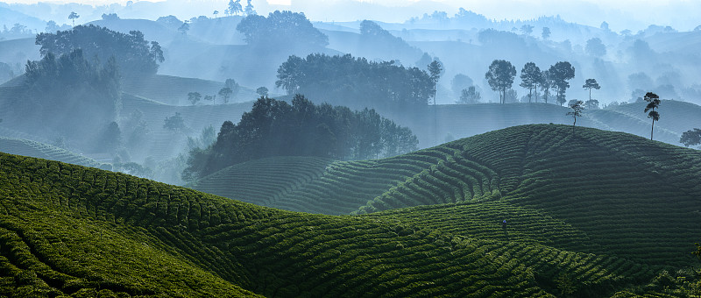
从一片绿叶到杯中香茗
“淮南茶，光州为上。”
—— 唐·陆羽《茶经》
信阳毛尖，作为中国十大名茶之一，以“细圆光直、白毫满披、香高味醇”著称于世。它不仅是味蕾上的极致享受，更是豫南大地上千年茶文化的缩影，每一片茶叶都凝聚着自然的馈赠与制茶人的坚守。
信阳核心产区 · 云雾滋养的生态茶园，造就了毛尖的独特韵味
从清晨的嫩芽采摘，到繁复的手工炒制，再到沸水舒展的瞬间。让我们一同追溯这片绿叶的旅程，探索从山野到茶盏的奇妙蜕变，品味那份独属于东方的清雅与隽永。
一叶入喉知春味，半盏清茶悟人生 —— 开启您的信阳毛尖寻味之旅
Notes:
一切始于一片普通的绿叶。信阳毛尖的魅力，在于它从采摘到冲泡的全过程，都充满了故事。正如茶圣陆羽所言，信阳自古就是产茶胜地。今天，我们就将跟随这片叶子的脚步，看看它是如何在制茶人的手中，完成从山野到茶杯的华丽蜕变。

Slide 4

千年茶韵：历史发展时间轴
唐 · 茶经定调，始负盛名
茶圣陆羽在《茶经》中记载：“淮南茶，光州（今信阳）为上。” 寥寥数语，为信阳茶叶的历史地位奠定了坚实基础，开启了其千年的茶文化篇章。
宋 · 茶风鼎盛，规模初成
宋代饮茶之风盛行，信阳茶区范围进一步扩大，茶叶生产技术日益精进，从零散种植走向初具规模的商品化生产，成为全国重要的产茶区域之一。
1915 · 巴拿马万国博览会金奖
信阳毛尖远渡重洋，在巴拿马万国博览会上荣膺金奖，从此蜚声国际。这不仅是一份荣誉，更是中国茶叶品质获得世界认可的重要里程碑，奠定了其享誉中外的名茶地位。
当代 · 荣耀加身，薪火相传
位列“中国十大名茶”，获国家地理标志保护；2014年，信阳毛尖传统制作技艺被正式列入国家级非物质文化遗产代表性项目名录，让这份古老的茶香得以永续传承。
Notes:
信阳毛尖的历史源远流长。从唐代被茶圣陆羽赞誉，到宋代规模扩大，再到1915年荣获巴拿马万国博览会金奖，蜚声国际。进入当代，它更是集“中国十大名茶”、“国家地理标志产品”和“国家级非物质文化遗产”等众多荣誉于一身，其历史地位毋庸置疑。

Slide 5
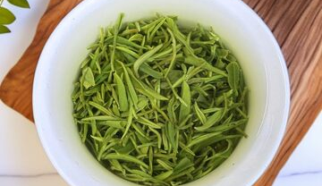
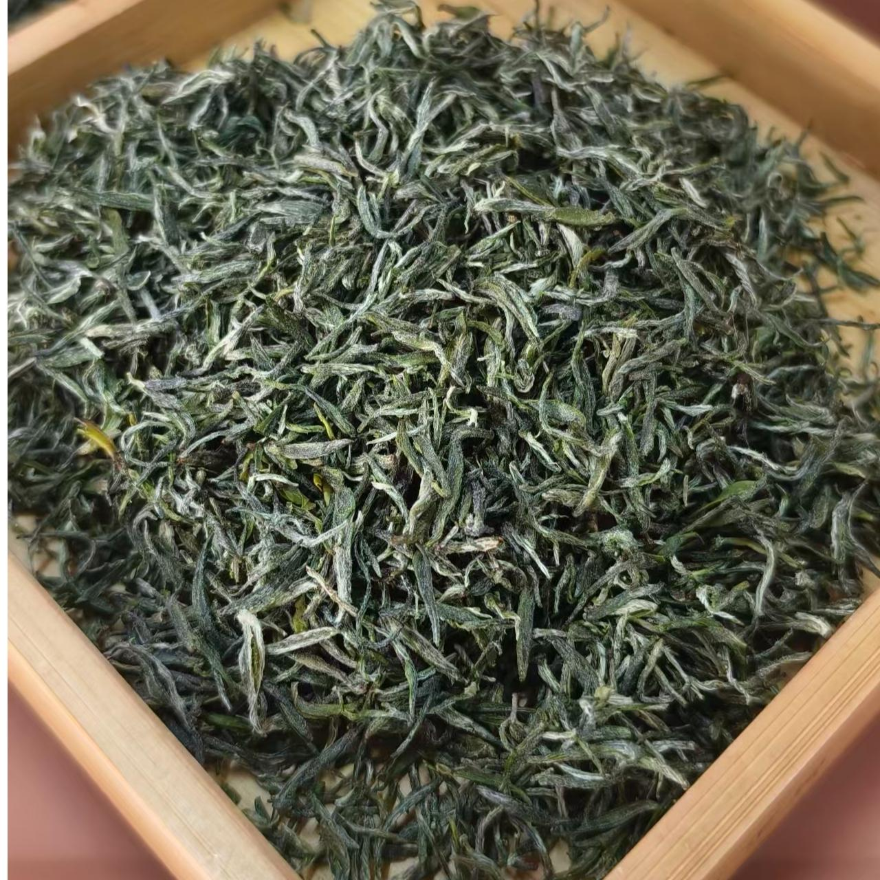
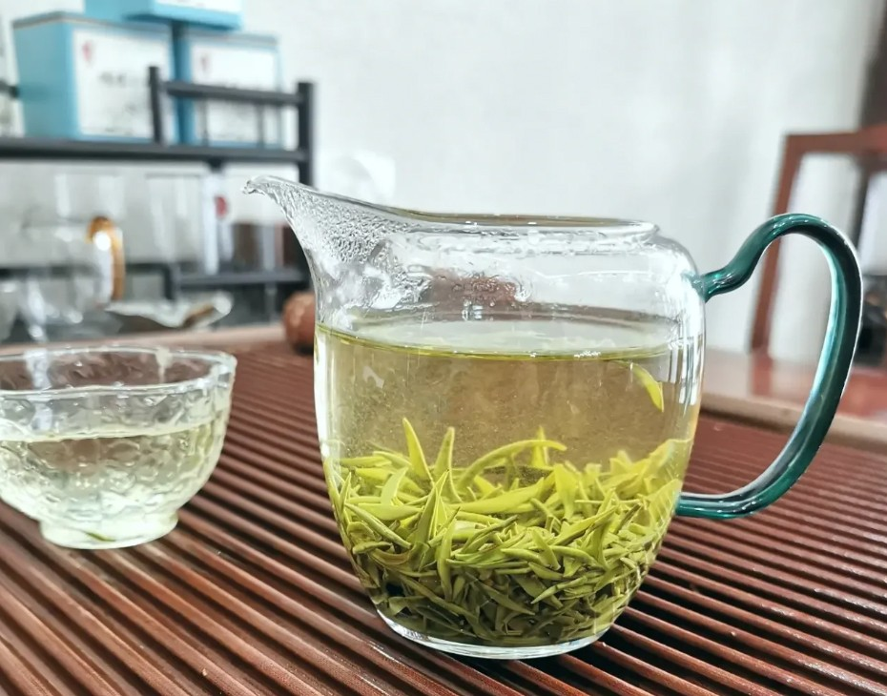
七步成茶：制作工艺流程全景
信阳毛尖的制作工艺精细考究，从鲜叶采摘到成品成茶，需历经24至36小时的匠心打磨。七大核心工序环环相扣，不仅塑造了其“细圆紧直”的独特外形，更赋予了茶汤“嫩绿明亮、鲜爽回甘”的灵魂，是成就其中国十大名茶地位的关键所在。
01 鲜叶采摘 ·精选一芽一叶，人工提手采，保证鲜叶匀净细嫩。
04 熟锅理条 ·反复搓揉、理条、提毫，塑造毛尖细圆紧直的外形。
02 摊放萎凋 ·薄摊轻放，自然萎凋，让茶叶“苏醒”，散发青草气。
05 初烘定型 ·低温慢烘，去除多余水分，固定茶叶形态，防止回潮。
03 生锅杀青 ·高温快速破坏酶活性，是决定茶汤色泽与香气的关键。
06 复烘提香 ·文火慢焙，进一步干燥，激发茶叶深层的栗香与清香。
Notes:
接下来，我们进入核心部分——制作工艺。信阳毛尖的制作可以概括为七大步骤：鲜叶采摘、摊放萎凋、生锅杀青、熟锅理条、初烘、复烘提香和拣剔分级。每一步都至关重要，共同构成了这片茶叶的生命旅程。其中，生锅杀青和熟锅理条是两大关键工序，我们稍后会重点讲解。

Slide 6
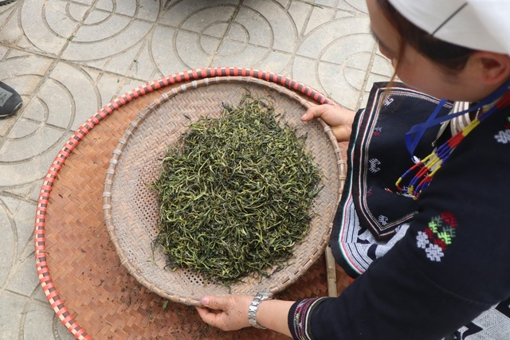
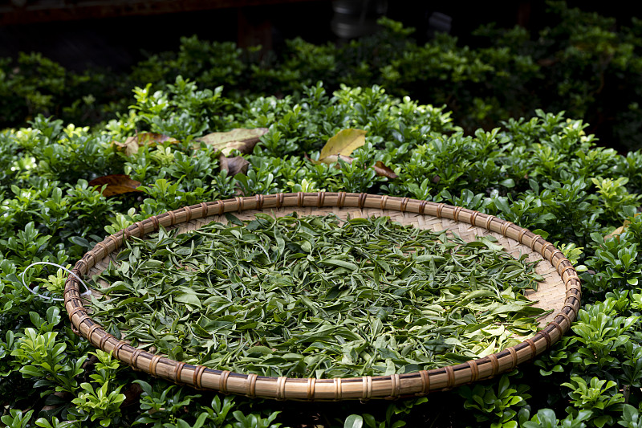






步骤详解①：采摘与摊放
01 鲜叶采摘 · 源起之味
02 摊放萎凋 · 自然转化
“天时、地利、人和”
信阳毛尖的采摘，是对时节与手法的双重敬畏，每一芽都凝聚着茶农的匠心与自然的馈赠。
“静置醒茶，去芜存菁”
摊放是茶叶的第一次“呼吸”，让鲜叶在自然中缓慢转化，为后续炒制奠定醇厚基础。
黄金时令：清明至谷雨间采制，优选“明前”与“雨前”茶，此时茶芽肥硕，内含物质丰富。
核心目的：散失部分水分，降低鲜叶细胞活性，褪去青涩的青草气，激发茶叶的本真清香。
严苛标准：坚持“一芽一叶”或“一芽二叶初展”，保证茶叶的嫩度、匀净度与鲜爽口感。
精细把控：竹席上均匀摊放2-3厘米厚，历时4-6小时，依环境温湿度灵活调整，不可过度。
提手轻采：以指力向上轻提，严禁指甲掐断，避免芽叶受损红变，最大程度保留鲜叶活性。
环境讲究：需在通风、阴凉、干燥处进行，严禁阳光直射，直至叶片由硬脆转为柔软韧滑。
Notes:
制作的第一步是采摘。信阳毛尖对采摘要求极高，必须是清明前后的一芽一叶或一芽二叶初展，并且要用“提手采”的手法，保证芽叶完整。采摘后的鲜叶不能马上炒制，需要进行摊放，让它在阴凉通风处“醒一醒”，散失水分，为后续工序做好准备。

Slide 7
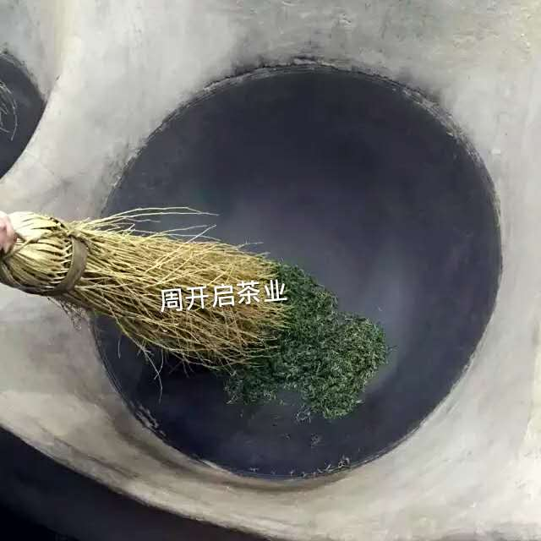





步骤详解②：生锅杀青（关键工序①）
杀青是绿茶品质形成的核心工序，利用高温迅速破坏鲜叶中酶的活性，终止发酵，从而固定茶叶的翠绿色泽，同时散发青草气，激发茶香，为后续揉捻塑形打下基础。
严控锅温
160-180℃高温，手背距锅5厘米有强烈灼热感，是定色的关键。
精准时长
全程仅需3-5分钟，短时高效翻炒，避免叶绿素因受热过度而破坏。
抖闷结合
用竹扫把快速翻炒，遵循“先闷后扬”，让热气穿透叶梗，蒸发水分。
“高温杀青，先高后低；抖闷结合，多抖少闷。”—— 这是制茶师的核心心法，既要快速升温钝化酶活性，又要散发青草气，激发茶叶的清香。
手工杀青现场：竹扫把快炒，
以高温锁住茶叶本色
观色：暗绿均匀
叶色由鲜绿转为暗绿，无红梗红叶，色泽一致。
触感：柔软成团
叶片柔软有粘性，手握成团，松手后不易散开。
闻香：清香初显
青气完全散失，透出淡淡的栗香或清香，无焦味。
Notes:
现在我们来看第一个关键工序：生锅杀青。这一步堪称“火候定生死”。锅温要达到160到180度，通过快速翻炒，在短短几分钟内破坏茶叶的酶活性，固定它的绿色。制茶师傅们遵循“抖闷结合，多抖少闷”的口诀，既要快速升温，又要散发水分和青草气，这是决定茶叶色香味基础的关键一步。

Slide 8
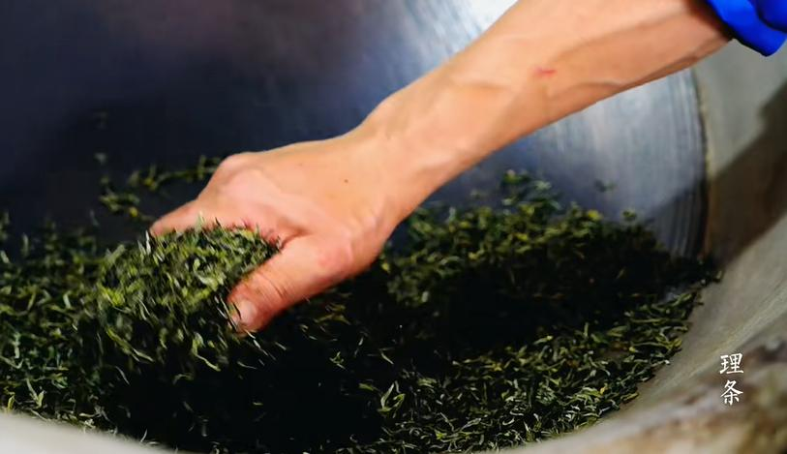
步骤详解③：熟锅理条（关键工序②）
01 / 核心工艺指标
锅温 80-100℃
显著低于生锅，低温塑形
时长 8-10分钟
慢工细活，反复理条
全程手工
人机配合，经验把控
02 / 四字手法诀
抓 · 聚拢
归拢茶团不散乱
甩 · 散热
抛甩降温初整形
揉 · 溢汁
轻揉茶汁微外溢
搓 · 定形
搓动紧细且圆直
熟锅是在杀青基础上的塑形关键，制茶师傅以娴熟手法，在铁锅中反复整理茶叶。这一步不仅决定了茶叶“细、圆、光、直”的外形基础，更是激发茶香、保留白毫的核心环节。
03 / 理条验收标准
外形 · 紧细圆直
条索紧结，匀整挺直
白毫 · 银绿隐翠
满披白毫，色泽鲜润
干度 · 含水30%
手握柔软，不沾手
Notes:
杀青之后，就进入了第二个关键工序：熟锅理条。这一步的温度较低，大约80到100度。制茶师傅会运用抓、甩、揉、搓等一系列连贯的手法，在锅中慢慢塑造茶叶的外形。这个过程非常考验功力，目的就是让茶叶变得紧细、圆直，并让白毫显露出来，这是形成信阳毛尖独特外形的关键。

Slide 9
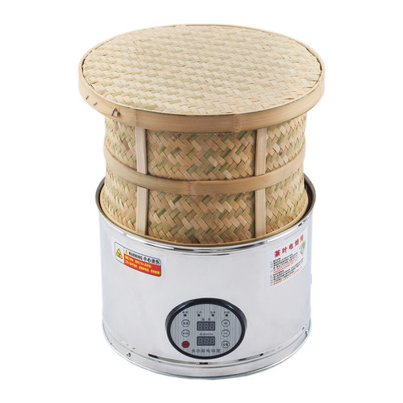
步骤详解④：烘焙与拣剔
01 初烘复烘
锁住茶香
02 精细拣剔
分级定级
初烘高温定色，复烘低温慢焙。分段控温不仅能彻底干燥茶叶，更能激发其深层内质，为香气与口感奠定基础。
人工拣除黄片、老梗与杂质，只保留鲜嫩完整的芽叶。随后按芽叶比例、色泽和匀整度进行严格分级。
核心秘诀：50-60℃的“低温慢烘”是关键，它赋予了信阳毛尖独特的“熟板栗香”，使其滋味醇厚，回甘悠长。
品质标尺：从特级到二级，每一级都代表着对鲜爽度与匀净度的极致追求，确保每一口茶汤都纯正地道，形美质优。
Notes:
理条完成后，就进入了烘焙阶段。烘焙分为初烘和复烘，都采用低温慢烘的方式。这不仅是为了烘干水分，更是为了激发茶叶独特的“熟板栗香”。最后，经过人工拣剔，去除杂质，并根据品质进行分级，这样，一批合格的信阳毛尖才算真正完成。

Slide 10


五感品鉴：信阳毛尖之美（一）
“细圆光直披白毫，翠绿油润板栗香。”
观其形 · 细圆紧直
干茶条索紧细圆直，白毫满披，色泽银绿隐翠。外形匀整如松针，尽显高山云雾茶的灵秀与自然之态。
察其色 · 翠绿油润
干茶色泽翠绿或墨绿，鲜活油亮富有光泽。冲泡后叶底嫩绿匀整，质地柔软，尽显茶叶鲜嫩的内在品质。
赏其汤 · 嫩绿明亮
冲泡后茶汤呈嫩黄绿色，清澈透亮如翡翠。汤面洁净无浊，色泽鲜活明亮，入口鲜爽回甘，香气清高持久。
干茶：白毫显露，紧细圆直
茶汤：嫩绿明亮，清澈透亮
Notes:
了解了制作工艺，我们再来学习如何品鉴信阳毛尖。首先看外形和汤色。优质的信阳毛尖，外形细、圆、光、直，布满白毫；色泽翠绿油润；冲泡后的茶汤嫩绿明亮，清澈见底。这些都是它高品质的直观体现。

Slide 11
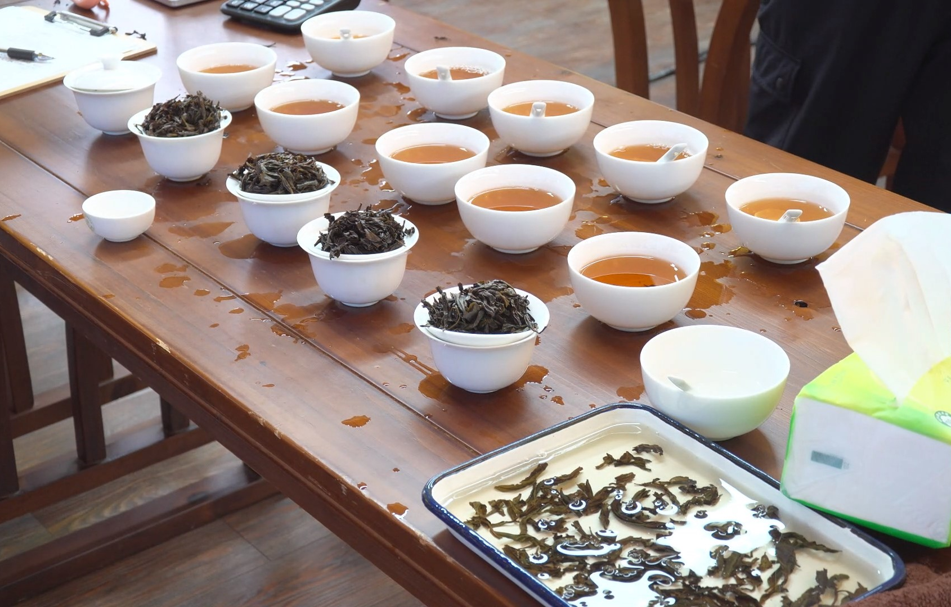


五感品鉴：信阳毛尖之美（二）
香气 · 熟板栗香
这是信阳毛尖最具辨识度的标志性香气，清高持久且高雅独特。仿佛刚出锅的熟板栗，香气馥郁而不张扬，令人闻之生津，心神清爽。
滋味 · 鲜爽回甘
茶汤入口鲜爽醇和，滋味醇厚且回甘迅猛。水路细腻滑润，咽下后喉间泛起丝丝甘甜，口感饱满丰富，让人回味无穷，尽显绿茶的鲜活之美。
专业评茶师的感官审评现场，从干茶外形到内质叶底，层层递进，细致入微，只为还原茶叶最真实的品质与风味。
叶底 · 嫩绿匀整
冲泡后的芽叶自然舒展，叶底色泽嫩绿明亮，质地柔软且匀整。芽叶形态完整、鲜活饱满，不仅展现了茶叶的鲜嫩度，更印证了精湛的制作工艺。
Notes:
接下来是香气和滋味。信阳毛尖最独特的标志就是它的“熟板栗香”，香气清高持久。入口则是鲜爽回甘，滋味醇厚。最后看叶底，好的信阳毛茶叶底嫩绿匀整，芽叶依然保持完整。通过这五感的品鉴，我们才能真正领略到它的魅力。

Slide 12


匠心传承：从一片茶叶到一种精神
信阳毛尖的制作技艺，不仅是一套繁复精细的工艺流程，更是制茶人对自然与传统的敬畏，凝聚成一种代代相传、坚守本心的工匠精神。
守时 · 顺天应时
守火 · 毫厘之间
守艺 · 薪火相传
采摘不误时令，炒制不分昼夜。制茶人恪守自然节律，于春光正好时撷取鲜叶，方能留住茶之本味与天然神韵。
160℃高温杀青，分秒之间定品质。对火候的精准把控，是技艺水平的集中体现，成就了毛尖的醇厚回甘与独特香气。
代代口传心授，千年不绝如缕。手工制茶的精髓藏于指尖，唯有师徒言传身教，方能让这份古老技艺生生不息。
“采摘有时，炒制有度，火候有数，匠心无限。”
这句话深刻诠释了信阳毛尖的精髓：它既是一门严谨的科学，也是一门充满温度的艺术。每一道工序都凝聚着制茶人的专注与热爱，让一片茶叶从山野走向杯盏，成为值得细细品味的文化符号。
Notes:
每一片信阳毛尖的背后，都凝聚着制茶人的匠心。守时，是对自然的敬畏；守火，是对技艺的精准；守艺，是对传承的坚守。“采摘有时，炒制有度，火候有数，匠心无限。”这句话正是这种精神的最好写照。它告诉我们，信阳毛尖不仅是科学，更是艺术，是制茶人专注与热爱的结晶。

Slide 13
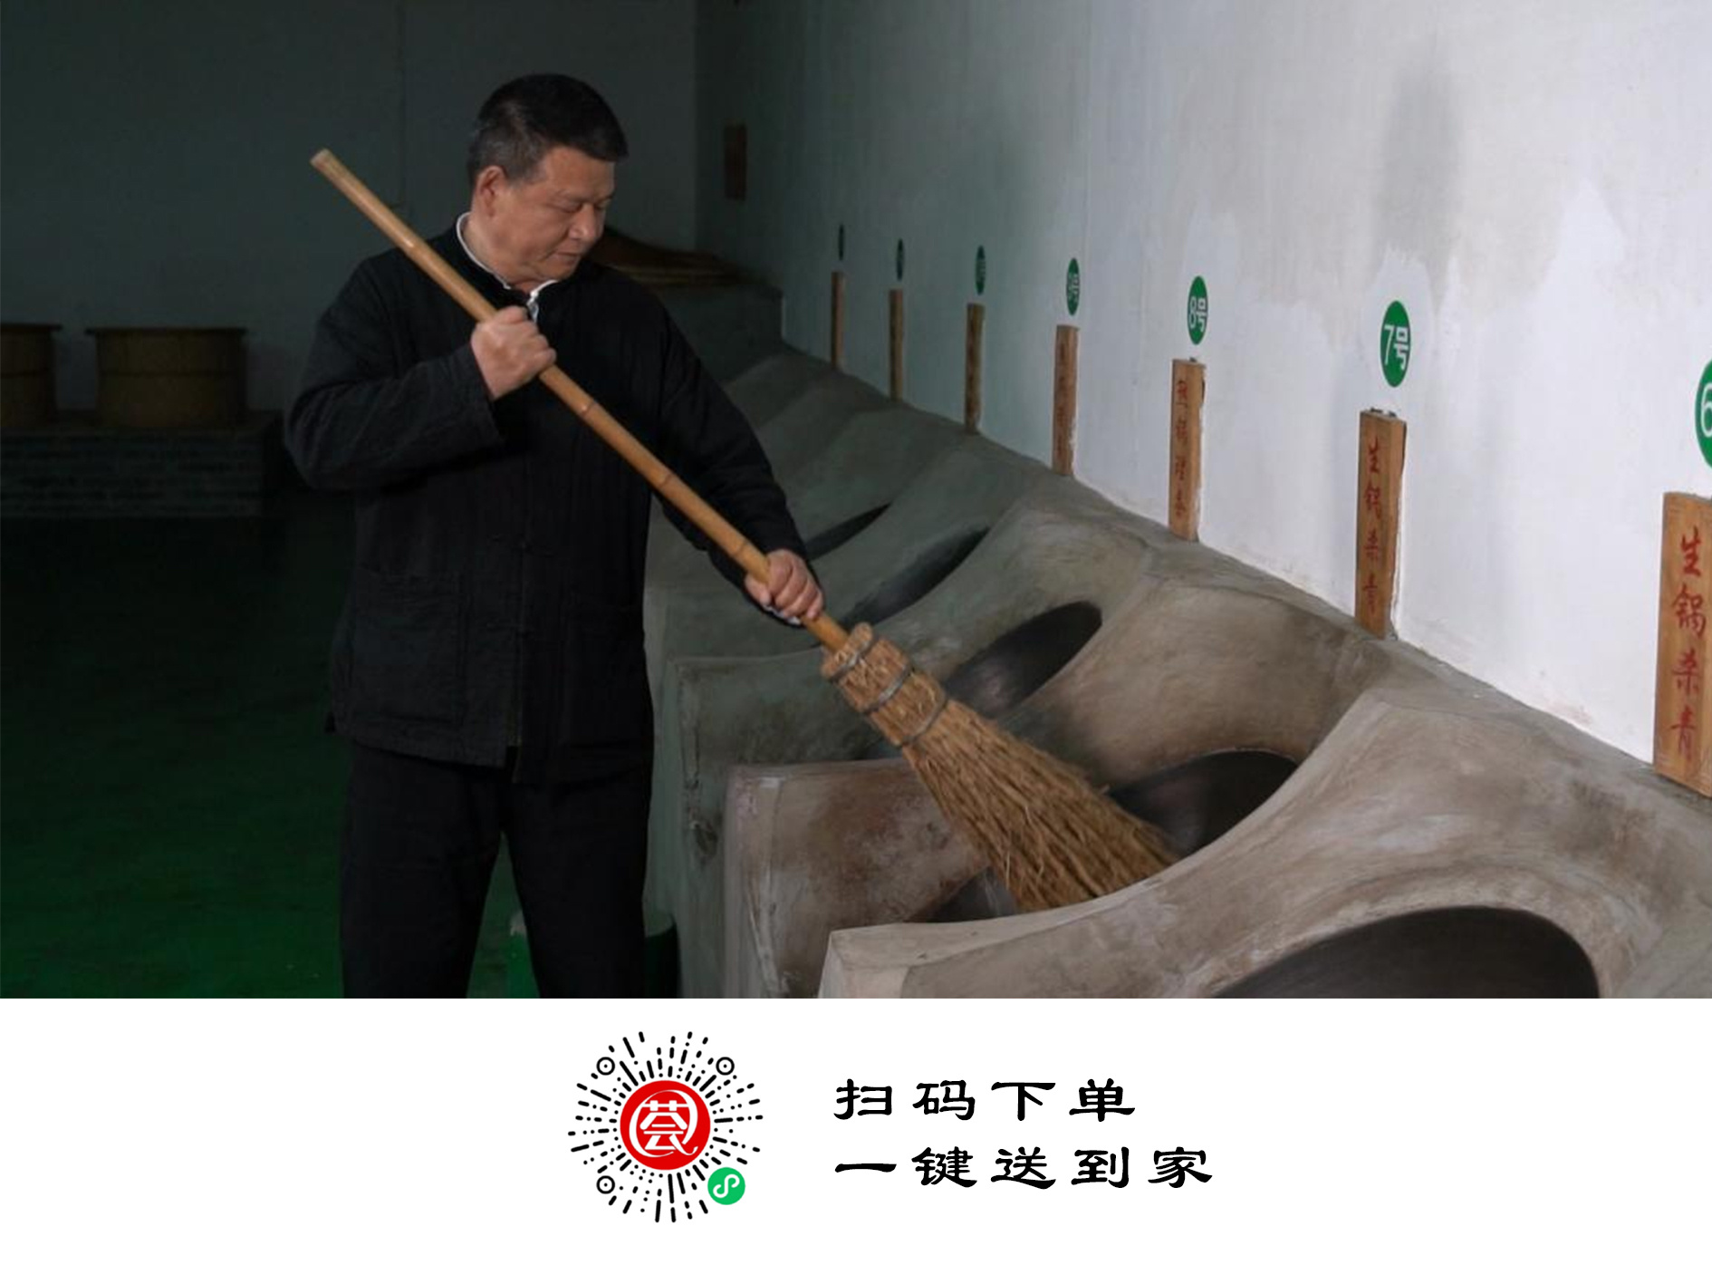


知识回顾
01 核心地位 · 国家级非遗
信阳毛尖制作技艺成功入选国家级非物质文化遗产名录，它不仅是一项制茶工艺，更是承载着豫南茶文化的活态传承，凝聚了世代茶人的智慧结晶。
02 关键工序 · 杀青与理条
在七大繁复工序中，“生锅杀青”是奠定茶叶内质、防止氧化的基础；“熟锅理条”则是塑造茶叶细圆光直外形的关键，二者共同决定了成茶的品质。
制茶师傅以传统竹制茶把手工炒制，
让每一片茶叶都凝聚着匠心与温度。
03 品质特征 · 形美栗香
干茶外形细、圆、光、直，白毫显露；冲泡后香气清高持久，带有独特的“熟板栗香”，汤色嫩绿明亮，滋味鲜爽回甘，尽显绿茶之雅韵。
Notes:
课程接近尾声，我们来回顾一下今天的核心知识点。首先，信阳毛尖制作技艺是国家级非物质文化遗产。其次，生锅杀青和熟锅理条是整个制作过程中的两大关键工序。最后，记住它的两大品质特征：外形细圆光直，香气是独特的熟板栗香。

Slide 14
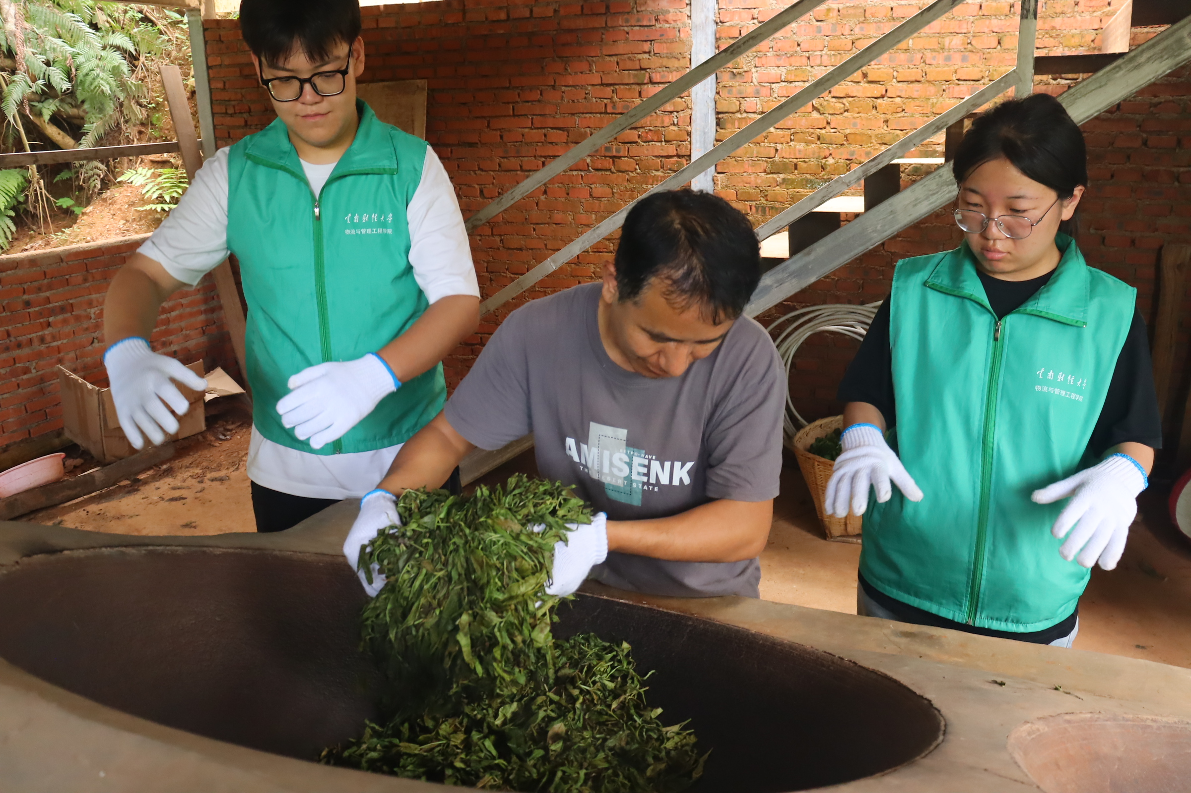



互动环节
01 思辨茶路：匠心与效率的平衡
机械化制茶提升了产量与标准化，而手工制茶保留了独特的口感与温度。思考：二者如何有机结合，让信阳毛尖在传承古法的同时，走向更广阔的市场？
02 笔墨留香：信阳毛尖品鉴笔记
撰写一份200字的随笔，从“形、色、香、味”四个维度出发，细腻描绘你对信阳毛尖的直观感受，记录这份独有的味蕾记忆与审美体验。
指尖的温度揉捻出茶的灵魂，这不仅是代代相传的技艺，更是对自然馈赠的珍视。在传统匠心与现代科技的对话中，寻找信阳毛尖最美好的未来。
03 光影寻味：茶文化纪录片推荐
推荐观看《茶，一片树叶的故事》，跟随镜头穿越时空与山海，探寻茶叶背后的历史渊源、制作工艺与人文故事，领略中国茶文化的博大精深。
Notes:
最后，留给大家几个问题和建议。大家可以思考一下，在现代社会，机械化制茶和手工制茶应该如何平衡发展？课后也请大家尝试写一份品鉴笔记，并推荐大家观看《茶·一片树叶的故事》这部纪录片，继续探索茶文化的魅力。

Slide 15
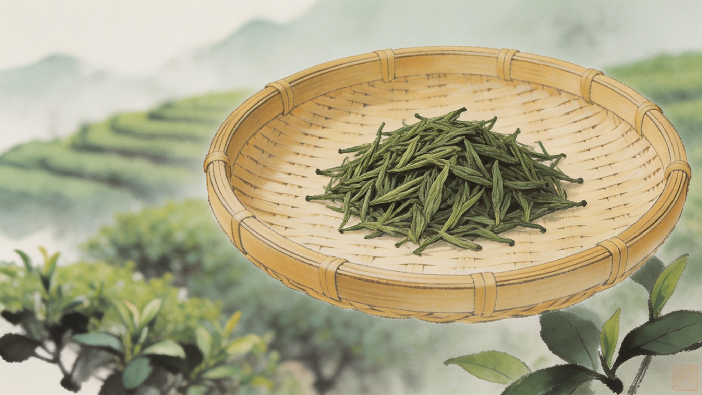
茶
感谢聆听
一盏清茶，品味自然与匠心的共鸣
2026 · 信阳毛尖茶文化品鉴会
Notes:
今天的课程到此结束，感谢大家的聆听。希望通过这次分享，大家能对信阳毛尖这一传统技艺有更深入的了解和喜爱。谢谢大家！

